Slide 1
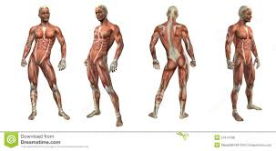
ASIGNATURA: ANATOMÍA Y FISIOLOGÍA I
UNIDAD 3: MOVIMIENBTO DEL CUERPO HUMANO
TEMA: SISTEMA MUSCULAR

Slide 2
BIBLIOGRAFÍA:
BÁSICA
GANONG “Fisiología Medica” 23ed
GUYTUN Y HALL “Tratado de Fisiología Médica”, decimosegunda edición.
TORTORA – DERRICKSON “Principios de anatomía y fisiología”. 11ª Edición.
COMPLEMENTARIA:
Stuart Ira Fox. Fisiología Humana. 12 Ed. Mac Graw Hill. 2011.
Bases de datos, PubMed, Elsevier, Hinari, EBSCO, Cielo, Science Direct.

Slide 3
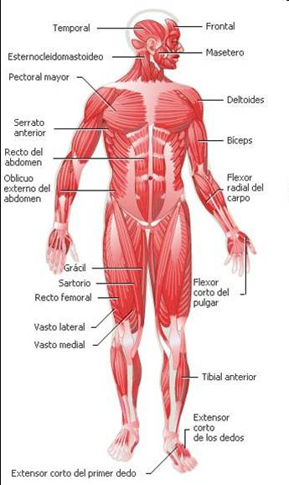
Sistema Osteoartromuscular: Los Músculos.
El sistema muscular está compuesto por dos importantes estructuras, los músculos y los tendones.
La especie humana posee más de 600 músculos.
Funciones:
hace posible el desplazamiento del cuerpo, protege a los órganos internos y permite la movilidad de las vísceras.
Junto con los sistemas óseo, articular y nervioso, el sistema muscular forma parte del sistema locomotor.

Slide 4
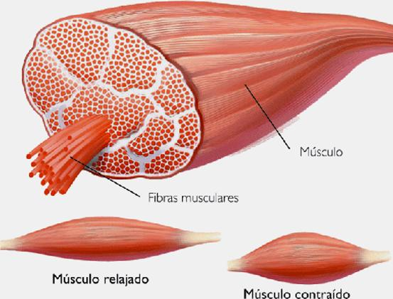
¿Cómo están formados los músculos?
►Todo músculo está formado por haces de fibras. Cada fibra constituye una célula muscular rodeada por tejido conectivo, cuya propiedad más destacada es la contractilidad.
► Gracias a la facultad de contraerse, producto de una orden emitida por el sistema nervioso de cada fibra muscular, los músculos se acortan y tiran de los huesos o tensan los órganos de los que forman parte y luego
recuperan su posición de
reposo.

Slide 5
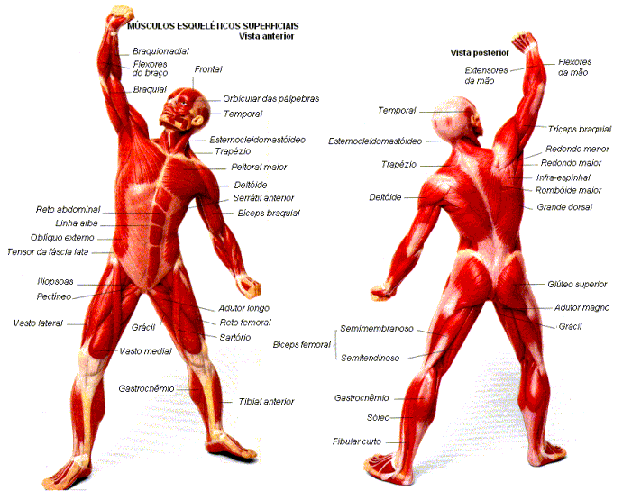

Slide 6
Características Generales del Músculo Esquelético
El cuerpo humano posee unos 650 músculos(mm) de acción voluntaria que nos permite realizar innumerables movimientos.
Hay músculos
planos como el recto del abdomen
con forma de huso como el bíceps
muy cortos como los interóseos del metacarpo
muy grandes, como el dorsal en la espalda
muy potentes como el cuadriceps del muslo.

Slide 7
Características Generales del Músculo Esquelético
3. Los músculos, junto con los huesos protegen a los órganos internos y confieren movilidad al cuerpo.
4. Dan forma al organismo y confieren expresividad al rostro.
5. Los mm tienen nombres que aluden a su forma, función e inserciones: por ejemplo, el mm trapecio del dorso se llama de este modo porque se parece a la figura geométrica de este nombre, el mm masetero de la cara debe su nombre a su función masticatoria.

Slide 8
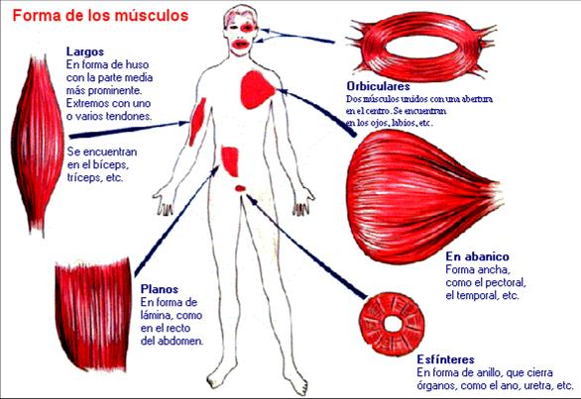
Formas Musculares

Slide 9
Estructura de un Músculo(mm) Esquelético
Los mm esqueléticos son órganos formados por tejido muscular estriado, compuesto por conjuntos de células alargadas llamadas fibras musculares.
Las fibras se organizan formando haces que a su vez están rodeados de una vaina conjuntivas que se prolongan formando los tendones, con lo que se unen a los huesos. Su forma es variable. La más típica es la forma de huso muy alargado, gruesos en el centro y finos en los extremos.
Su misión es permitir el movimiento de las diversas partes del cuerpo.
Intervienen en la regulación de la temperatura corporal al producir calor mediante su movimiento e intervienen en el desplazamiento forzado de la sangre en las venas.
El músculo esquelético estriado se caracteriza por ser voluntario, es decir que se halla bajo control consciente.

Slide 11
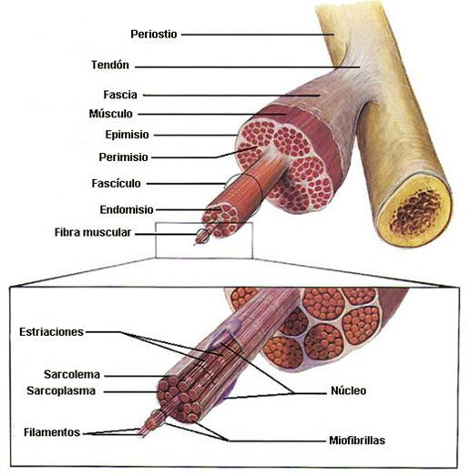
Fibras Musculares
Son haces de fibras.
Cada fibra constituye una célula muscular (rodeada por tejido conectivo), cuya propiedad más destacada es la contractilidad.
Gracias a la facultad de contraerse de cada fibra muscular producto de una orden emitida por el SN los mm se acortan y tiran de los huesos o tensan los órganos de los que forman parte y luego recuperan su posición de reposo.

Slide 12
Fibras Musculares
Las fibras musculares estriadas contienen unidades menores, las miofibrillas, que por su parte están formadas por miofilamentos de actina y miosina(proteínas contráctiles).
Esos filamentos están dispuestos en forma paralela a la dirección del movimiento celular durante la contracción, formando una unidad denominada sarcómero.
Solo las fibras estriadas (esqueléticas y cardiacas) poseen sarcómeros.

Slide 13
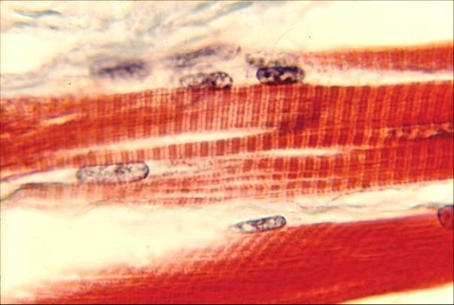
Tejido Muscular Estriado Esquelético
Está formado por células multinucleadas que presentan estriaciones longitudinales y transversales. En la fibra muscular se distinguen el sarcolema o membrana plasmática, el sarcoplasma o citoplasma, y gran cantidad de núcleos.
El mm contiene tejido conectivo que lleva los vasos sanguíneos y linfáticos, y los nervios.
Cada fibra muscular estriada está inervada por un filete nervioso. Corresponde a la movilidad voluntaria
y representa grandes masas
musculares unidas a los huesos
del cuerpo, por lo que se
llama músculo esquelético.

Slide 14
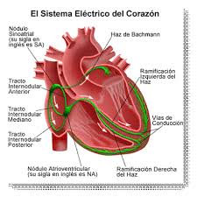
Tejido Muscular Cardiaco
El tejido muscular cardíaco o miocardio es un caso
especial de mm estriado pero de contracción involuntaria.
Las células que lo forman presentan estriaciones longitudinales y transversales imperfectas y difieren del músculo esquelético en la posición central de su único núcleo y en la ramificación e interconexión de las fibras.
Su control es involuntario.
Está inervado por el sistema nervioso autónomo, aunque los impulsos procedentes de él sólo aumentan o disminuyen su actividad sin ser responsables de la contracción rítmica característica del miocardio vivo.
El músculo cardíaco contiene una enorme cantidad de fibras musculares cuya principal característica es su gran contractilidad.

Slide 15
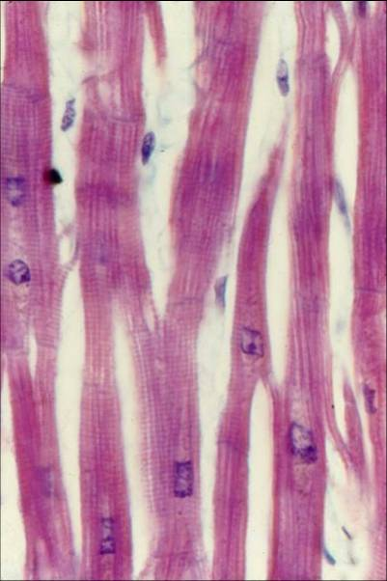
Tejido Muscular Cardiaco
Al observar la fibra muscular miocárdica al microscopio electrónico se pueden reconocer, igual que en la fibra muscular estriada, miofibrillas dispuestas en paralelo.
Éstas poseen estriaciones transversales, con bandas obscuras y claras, que alternan entre sí, formadas por dos tipos de filamentos: unos gruesos de miosina y otros finos de actina, tropomiosina y troponina.
La actina y la miosina son las proteínas efectoras de la contracción, mientras que la tropomiosina y la troponina son las proteínas moduladoras.
La unidad funcional contráctil de la miofibrilla es el sarcómero.

Slide 16
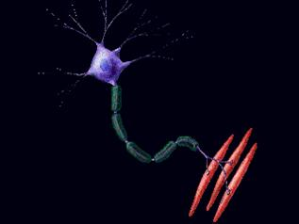
Fisiología de la Contracción Muscular -La Respuesta a la Estimulación Sensorial: La Contracción Muscular
Los mm están accionados por nervios motores que regulan la contracción voluntaria y nervios sensitivos que informan al cerebro del estado e intensidad de la contracción.
En el mm esquelético, la contracción y la relajación se producen rápidamente, no así el mm liso que lo hace más lentamente.
Después de un estímulo se observan en el músculo 3 periodos diferentes que son:
1) Latencia que es el espacio comprendido entre la excitación y el principio de la contracción.
2) Contracción en el que las fibras musculares se acortan.
3) Relajación en el que las fibras tienden a regresar a su posición inicial.

Slide 17
Fisiología de la Contracción Muscular -La Respuesta a la Estimulación Sensorial: La Contracción Muscular
La contracción muscular depende directamente en su intensidad, de la fuerza, velocidad de aplicación y duración del estímulo, así como la fuerza de oponente a la contracción y la temperatura.
A la contracción del mm corresponde un cambio de forma, seguido de una serie de reacciones químicas donde se absorben ciertos elementos necesarios y se eliminan los productos de desecho.

Slide 18
En dicha función, el tejido muscular, tiene la capacidad de conservar cierto grado de contracción sin fatigarse, de uno o un grupo de músculos, propiedad que recibe el nombre de tono muscular, que se presenta por impulsos nerviosos pequeños y permanentes. Podemos observar esta acción, al mantener nuestra postura erecta o cuando entrecerramos la mano.
El tono muscular disminuye durante el sueño permitiendo la firmeza de los tejidos en el organismo. La ausencia de fatiga es debida a que los estímulos nerviosos sólo excitan a una parte de las fibras de un mm, mientras las otras descansan. El tono muscular se puede alterar cuando se presentan fracturas de huesos, presencia de dolor, la lesión de un nervio motor, etc.

Slide 19
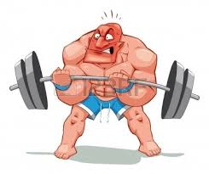
Fisiología de la Contracción Muscular -La Respuesta a la Estimulación Sensorial: La Contracción Muscular
La contracción muscular se acompaña de reacciones químicas complejas, en las cuales intervienen iones de Ca, K, Na y Cl, producidas por la liberación de energía a partir de la destrucción de la molécula de ATP.
Otras reacciones químicas producen la energía para que el ATP se forme nuevamente.
Uno de los productos de las reacciones químicas que se generan durante la contracción muscular es el ácido láctico, el que en presencia de dióxido de carbono y ante estímulos repetidos, origina una contracción muscular más débil progresivamente hasta llegar a no obtenerse respuesta, provocando la fatiga .
Ejemplo: cuando realizamos demasiado ejercicio
cuando no se esta acostumbrado a hacerlo.

Slide 20
¿Cómo se produce la Contracción Muscular?
Cuando se produce el acortamiento de cada fibra muscular, las actinas de un sarcómero se acercan a las actinas del otro sarcómero, aproximando entre sí las líneas Z. Esto ocurre siguiendo ciertos pasos:
a) En 1er término, la miosina + ATP forma un complejo estable miosina-ATP.
b) Cuando llega el estímulo para la contracción, éste se transmite desde la membrana plasmática receptora (sarcolema) al retículo endoplasmático liso (retículo sarcoplasmático) el cuál libera Ca acumulado en sus cisternas.
c) En presencia de Ca, el complejo miosina ATP se inestabiliza y se une a la actina.

Slide 21
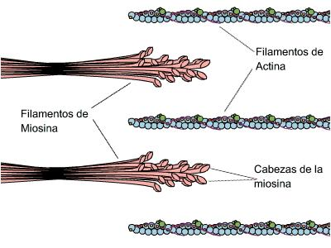
Continuación:
d) Luego se produce hidrólisis del ATP y liberación de E que se emplea para desplazar la porción globular de la miosina, que a su vez desliza el filamento de actina unido a ella, produciendo la contracción.
e) Para que se rompan los enlaces entre ambos filamentos es necesario un nuevo gasto de energía. De esta manera la actina se separa y se restablece el complejo miosina-ATP.
f) Si el Ca se reincorpora a las cisternas del retículo
sarcoplasmático, se produce la relajación de la
fibra muscular, si el Ca persiste en el citoplasma,
recomienza el proceso de contracción.

Slide 22
Clasificación de los Músculos.

Slide 23
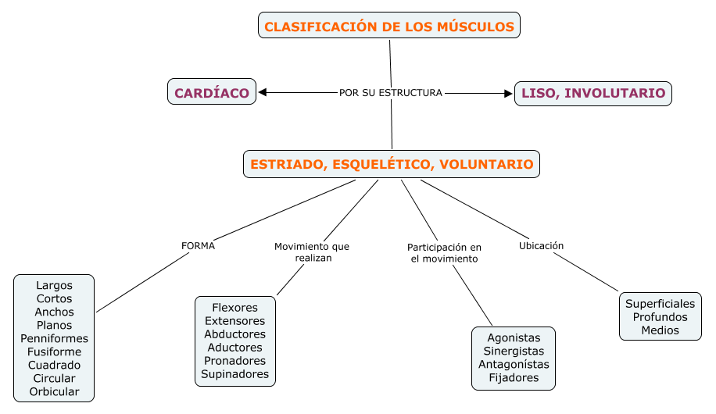

Slide 24
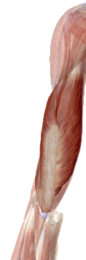
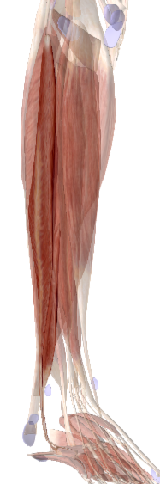
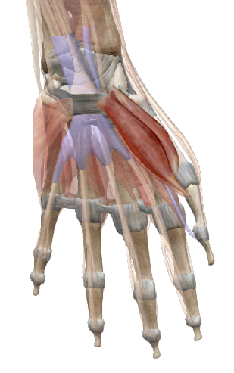
CLASIFICACIÓN DE LOS MÚSCULOS
SEGÚN SU FORMA
Largos: predomina la longitud por encima de las dos otras dimensiones. Se encuentran principalmente en las extremidades.: triceps braquial, peroneo lateral largo …
Cortos: son aquellos que, independientemente de su forma, tienen muy poca longitud (los de la cabeza, cara, mano…).
Ej: abductor corto del pulgar, oponente del pulgar.
Notes:
2. Contractilidad
Capacidad del tejido muscular de contraerse luego de haber sido estimulado por un potencial de acción.
Cuando un músculo se contrae, genera tensión (fuerza de contracciónb)al atraer sus puntos de inserción.
Si la tensión generada es lo suficientemente grande como para vencer la resistencia del objeto a moverse, el músculo se acorta dando lugar a la realización de un movimiento.

Slide 25
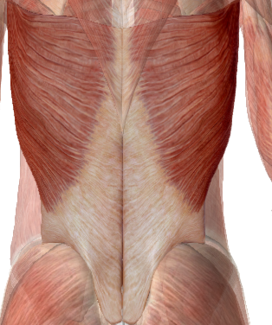
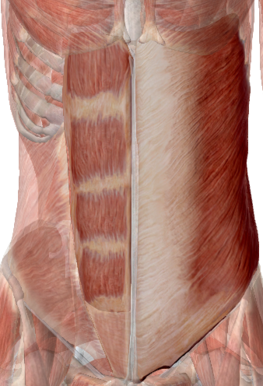
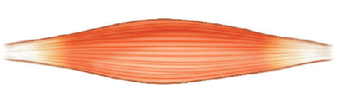
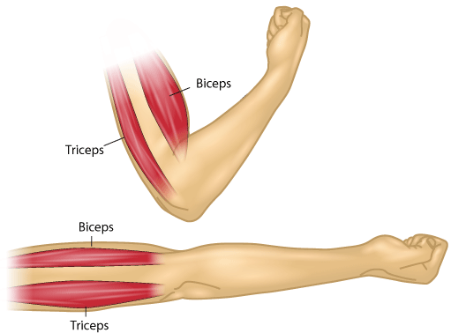
SEGÚN SU FORMA
Anchos: son aquellos en los que todos sus diámetros tienen, aproximadamente, la misma longitud y generalmente, son aplanados y delgados. Ej: dorsal ancho.
Planos: predominan dos dimensiones, a excepción del grosor. Se encuentran principalmente en el tronco, cuello y abdomen.
Ej: recto del abdomen, oblicuo externo.
Fusiformes: son anchos en el centro y estrechos en sus extremos, tienen forma de huso de costura.
Ej: Bíceps braquial, tríceps braquial).
Notes:
2. Contractilidad
Capacidad del tejido muscular de contraerse luego de haber sido estimulado por un potencial de acción.
Cuando un músculo se contrae, genera tensión (fuerza de contracciónb)al atraer sus puntos de inserción.
Si la tensión generada es lo suficientemente grande como para vencer la resistencia del objeto a moverse, el músculo se acorta dando lugar a la realización de un movimiento.

Slide 26
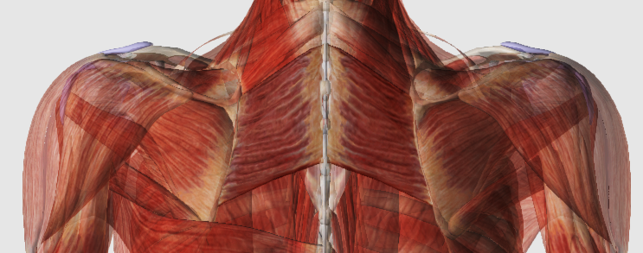
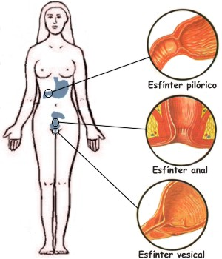
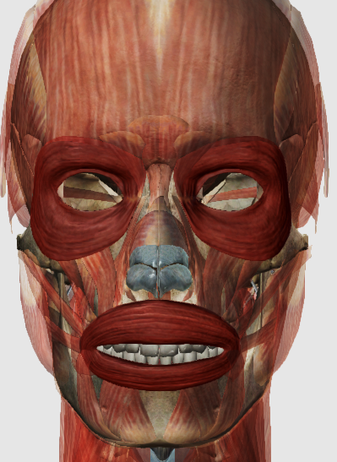
SEGÚN SU FORMA
Cuadrado: sus cuatro lados son iguales o similares. Ej: pronador cuadrado, romboides mayor.
Circular o esfínteriano: tienen forma de anillo y cierran diferentes conductos del cuerpo. Ej: Esfínter vesical (vejiga).
Orbicular: su forma puede ser más o menos circular y son los que rodean alguna estructura importante, como los músculos de la boca y de los párpados.
Notes:
2. Contractilidad
Capacidad del tejido muscular de contraerse luego de haber sido estimulado por un potencial de acción.
Cuando un músculo se contrae, genera tensión (fuerza de contracciónb)al atraer sus puntos de inserción.
Si la tensión generada es lo suficientemente grande como para vencer la resistencia del objeto a moverse, el músculo se acorta dando lugar a la realización de un movimiento.

Slide 27
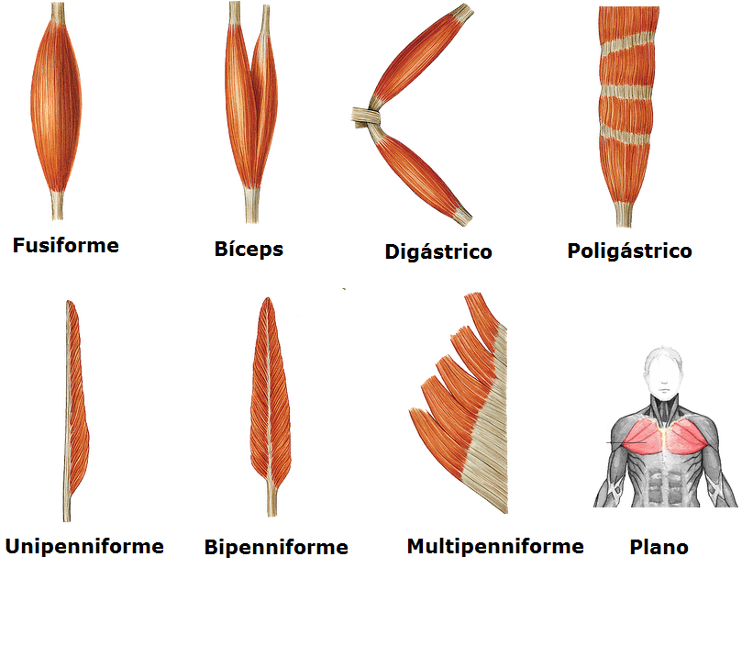
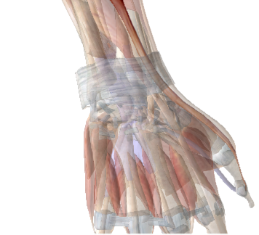
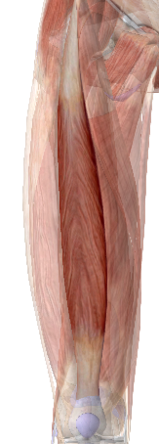
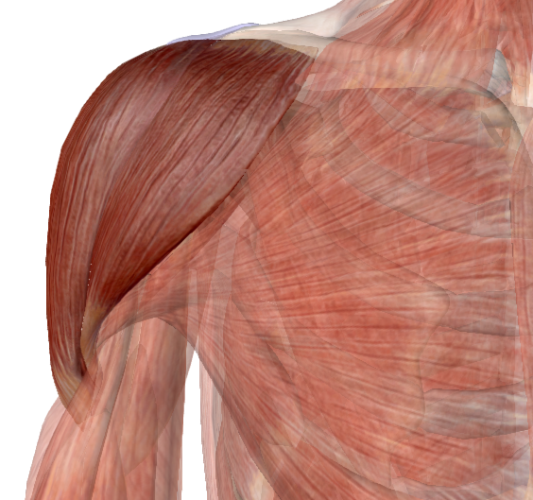
SEGÚN LA DISPOSICIÓN DE SUS FIBRAS MUSCULARES.
Peniformes: Puede decirse que se asemejan a la forma de media pluma.
Ej: extensor largo del pulgar.
Bipeniformes: son aquellos músculos cuyas fibras musculares se asemejan a la forma de una pluma. Ej: recto femoral.
Multipeniformes: son aquellos músculos cuyas fibras salen de varios tendones, con un organización compleja dependiendo de las funciones que realizan, por ejemplo el deltoides.
Notes:
2. Contractilidad
Capacidad del tejido muscular de contraerse luego de haber sido estimulado por un potencial de acción.
Cuando un músculo se contrae, genera tensión (fuerza de contracciónb)al atraer sus puntos de inserción.
Si la tensión generada es lo suficientemente grande como para vencer la resistencia del objeto a moverse, el músculo se acorta dando lugar a la realización de un movimiento.

Slide 28
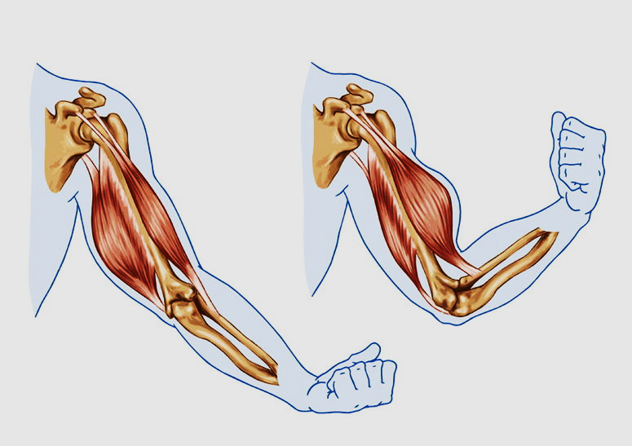
SEGÚN EL MOVIMIENTO QUE REALIZAN
Flexores: permiten que los huesos se aproximen entre sí.
Ej: la contracción del bíceps braquial acerca el cúbito y radio al húmero.
Extensores: permiten la extensión de las extremidades.
Ej: la del tríceps braquial determina la extensión.
Notes:
2. Contractilidad
Capacidad del tejido muscular de contraerse luego de haber sido estimulado por un potencial de acción.
Cuando un músculo se contrae, genera tensión (fuerza de contracciónb)al atraer sus puntos de inserción.
Si la tensión generada es lo suficientemente grande como para vencer la resistencia del objeto a moverse, el músculo se acorta dando lugar a la realización de un movimiento.

Slide 29
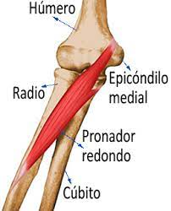
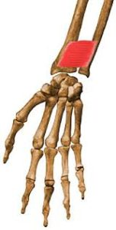
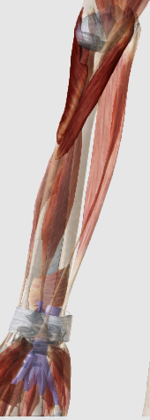
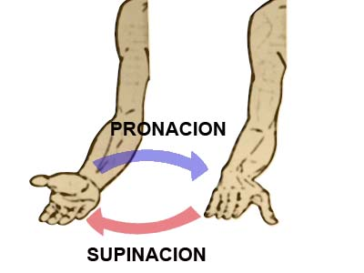
SEGÚN EL MOVIMIENTO QUE REALIZAN
Pronadores: son los que hacen girar las extremidades hacia adentro.
Ej: pronador redondo, pronador cuadrado.
Supinadores: son los que permiten girar las
extremidades hacia afuera.
Ej: supinador.
Notes:
2. Contractilidad
Capacidad del tejido muscular de contraerse luego de haber sido estimulado por un potencial de acción.
Cuando un músculo se contrae, genera tensión (fuerza de contracciónb)al atraer sus puntos de inserción.
Si la tensión generada es lo suficientemente grande como para vencer la resistencia del objeto a moverse, el músculo se acorta dando lugar a la realización de un movimiento.

Slide 30
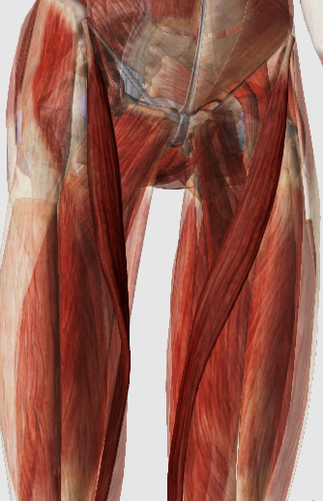
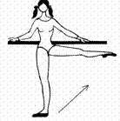
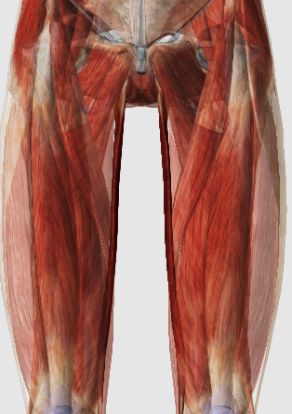
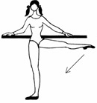
SEGÚN EL MOVIMIENTO QUE REALIZAN
Abductores: son los que se encargan de alejar las extremidades del eje central del cuerpo.
Ej: sartorio.
- Aductores: estos acercan las extremidades hacia el eje central del cuerpo.
Ej: grácil.
Notes:
2. Contractilidad
Capacidad del tejido muscular de contraerse luego de haber sido estimulado por un potencial de acción.
Cuando un músculo se contrae, genera tensión (fuerza de contracciónb)al atraer sus puntos de inserción.
Si la tensión generada es lo suficientemente grande como para vencer la resistencia del objeto a moverse, el músculo se acorta dando lugar a la realización de un movimiento.

Slide 31
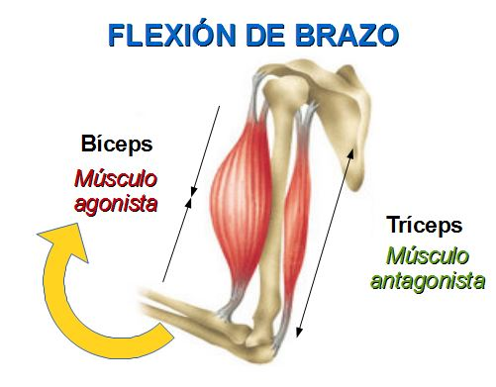
SEGÚN LA PARTICIPACIÓN EN EL MOVIMIENTO
Agonista: Corresponde al músculo que realiza la mayor contracción muscular, es el músculo principal de la acción.
Antagonista: Es aquel que realiza la acción
contraria, por lo tanto tiene que relajarse
para permitir la acción de agonista.
Notes:
2. Contractilidad
Capacidad del tejido muscular de contraerse luego de haber sido estimulado por un potencial de acción.
Cuando un músculo se contrae, genera tensión (fuerza de contracciónb)al atraer sus puntos de inserción.
Si la tensión generada es lo suficientemente grande como para vencer la resistencia del objeto a moverse, el músculo se acorta dando lugar a la realización de un movimiento.

Slide 32
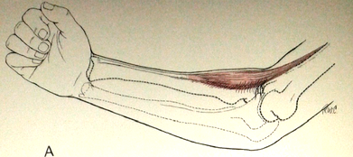
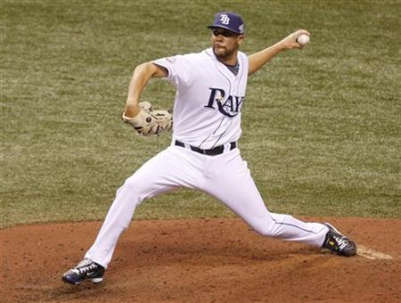
SEGÚN LA PARTICIPACIÓN EN EL MOVIMIENTO
Sinergista: Ayuda al agonista en la acción, por ende realiza el mismo movimiento que el agonista, pero participa en menor grado.
En la flexión del codo participa también
el supinador largo.
Fijadores:
No participan directamente en la acción.
Mantienen equilibrio o posición del segmento a desplazar.
Ej: los músculos de los hombros actúan como
fijadores cuando hacemos flexión de codos para
trabajar bíceps.
Los abdominales son estabilizadores de todo
el tronco cuando lanzamos una pelota.
Notes:
2. Contractilidad
Capacidad del tejido muscular de contraerse luego de haber sido estimulado por un potencial de acción.
Cuando un músculo se contrae, genera tensión (fuerza de contracciónb)al atraer sus puntos de inserción.
Si la tensión generada es lo suficientemente grande como para vencer la resistencia del objeto a moverse, el músculo se acorta dando lugar a la realización de un movimiento.

Slide 33
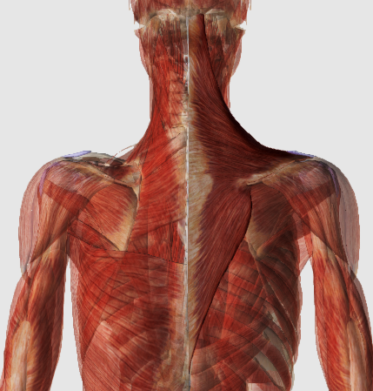
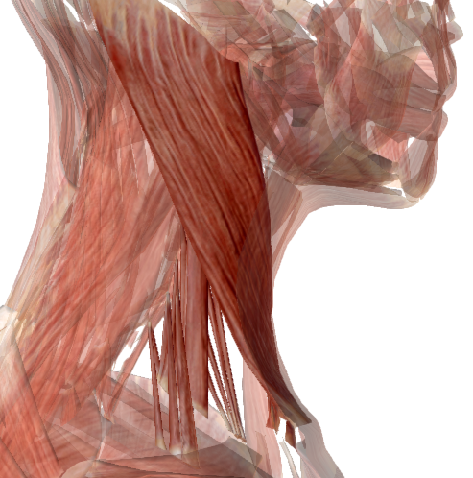
SEGÚN LA UBICACIÓN
Los músculos superficiales están cerca de la superficie de la piel. Ej: trapecio, esternocleidomastoideo.
Los músculos que se encuentran más cerca del hueso o de los órganos internos son conocidos como músculos profundos.
Ej: escalenos.
Notes:
2. Contractilidad
Capacidad del tejido muscular de contraerse luego de haber sido estimulado por un potencial de acción.
Cuando un músculo se contrae, genera tensión (fuerza de contracciónb)al atraer sus puntos de inserción.
Si la tensión generada es lo suficientemente grande como para vencer la resistencia del objeto a moverse, el músculo se acorta dando lugar a la realización de un movimiento.

Slide 34
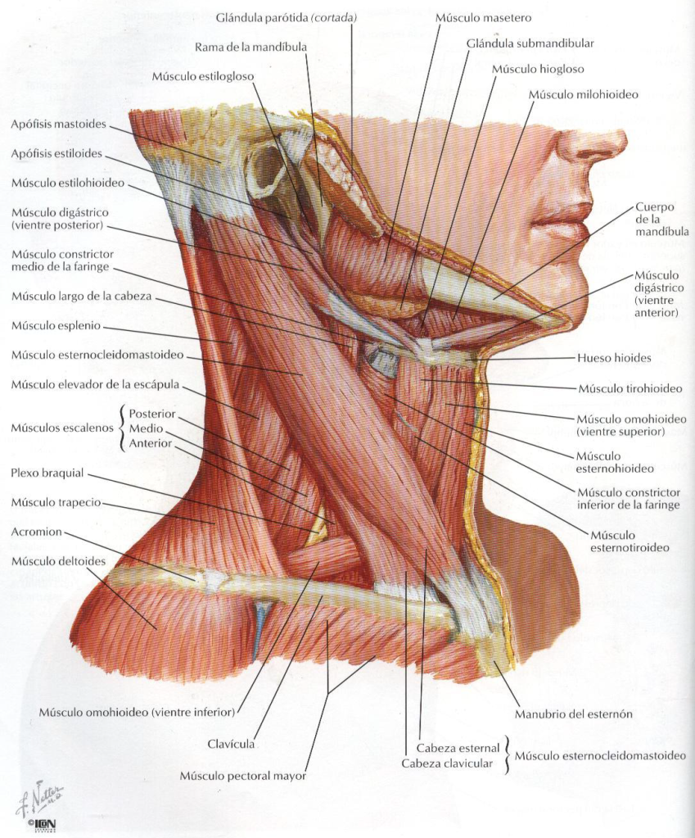

Slide 35
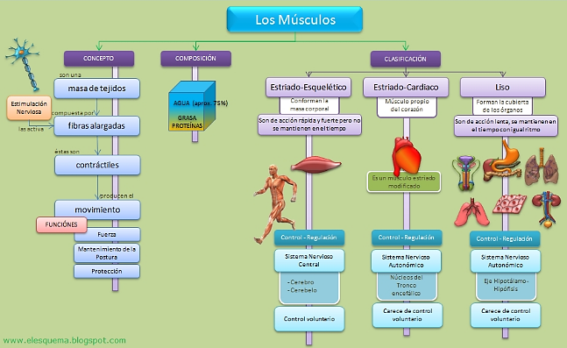
EN RESUMEN

Slide 36
TAREA
Resumir en la biblioteca como se produce la
Transmisión neuromuscular
Bb GUYTUN Y HALL “Tratado de Fisiología Médica”

Slide 37
GRACIAS

